Slide 1

Презентация для детей второй младшей группы по пдд

Slide 2

ПРАВИЛА
ДОРОЖНЫЕ

Slide 3


Помогает с давних пор
Детям, друг наш, светофор
Объяснит без напряженья
Детям правила движенья.

Slide 4
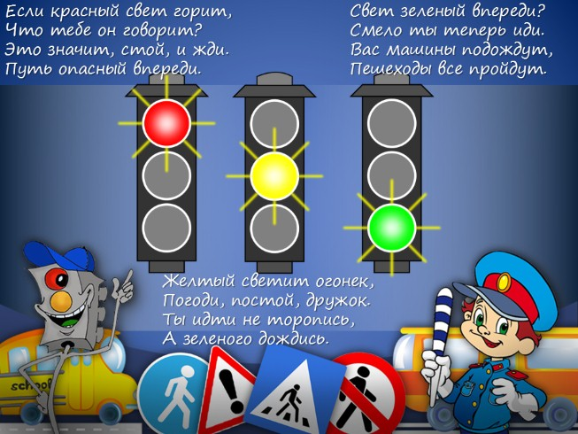

Slide 5
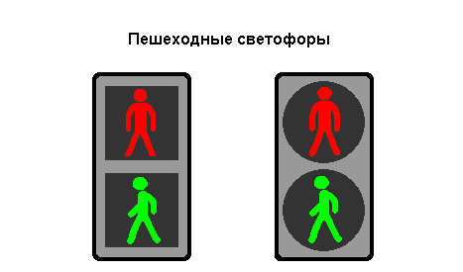
Пешеходный переход

Slide 6


Slide 7



Slide 8


Slide 9
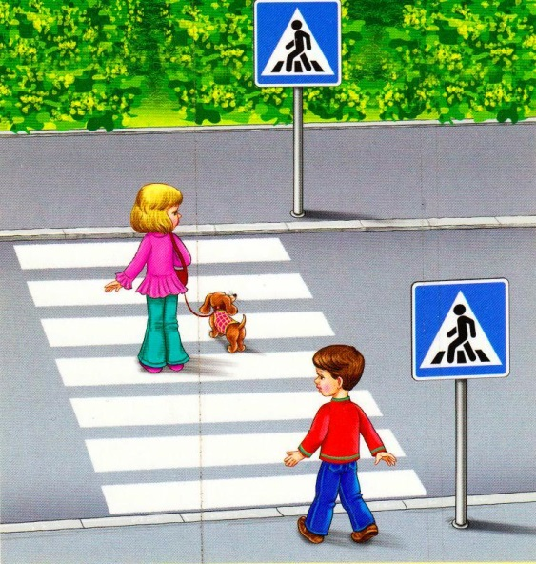
ПЕРЕХОДИ ДОРОГУ ПО ПЕШЕХОДНОМУ ПЕРЕХОДУ!
На асфальте есть полоски;
Зеброй их прозвал народ.
Как ступеньки, только плоский
Пешеходный переход.

Slide 10
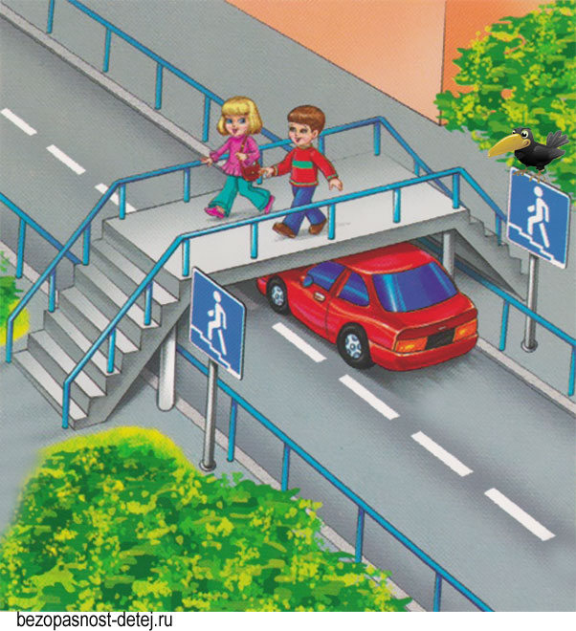

Slide 11
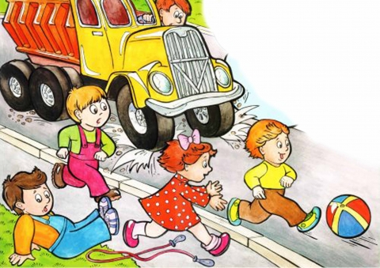
НЕ ИГРАЙ НА ДОРОГЕ!

Slide 12
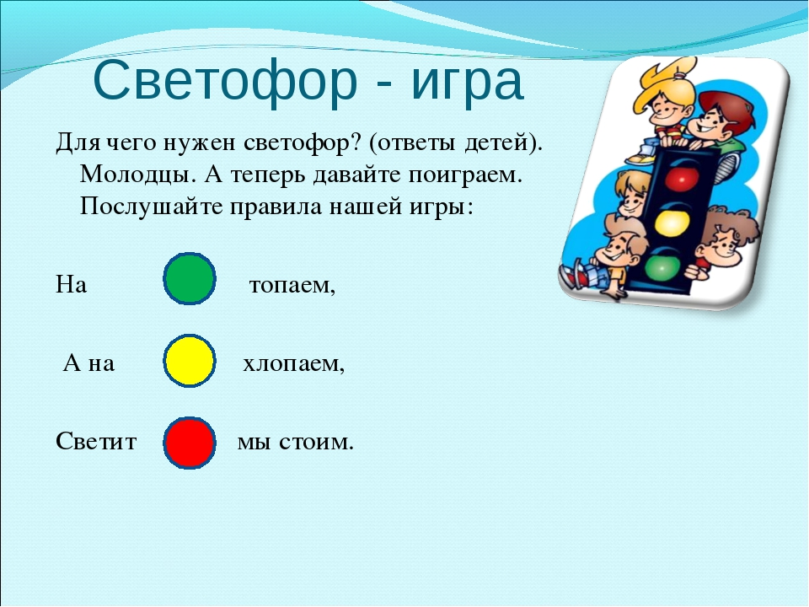

Slide 13


